Slide 1
챕터 4. 모델 훈련
허승연

Slide 2
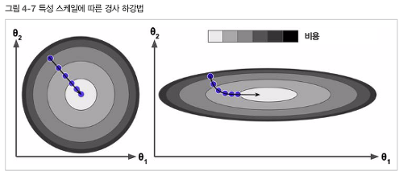
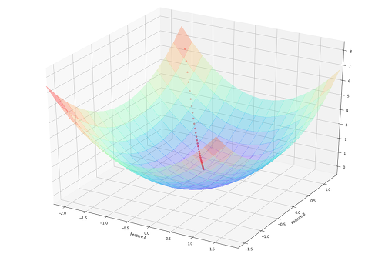
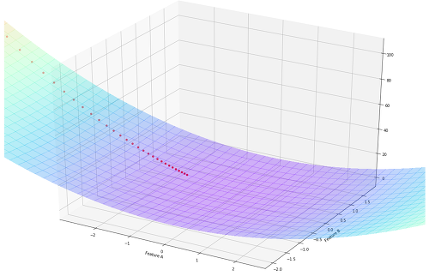
04.
모델 훈련
내용 추가 조사
특성 스케일에 따른 경사 하강법
특성들의 스케일이 다름
가중치의 초깃값이 커짐
최소값 찾는데 시간이 더 걸림
경사 하강법의 성능이 나빠짐
Notes:
특성 스케일에 따른 경사 하강법 그래프 모양이 이해가 안돼서 찾아봤습니다.
특성 스케일이 달라서 오른쪽 그림처럼 가로로 긴 판자 모양이 되면
가중치의 초깃값이 커질 수 있고,
초깃 값이 거지면 최솟값을 찾는데 그만큼 더 시간이 오래 걸리고
경사하강법의 성능이 나빠짐
그래서 두 특성의 스케일을 동일하게 해야 성능이 좋아짐

Slide 3
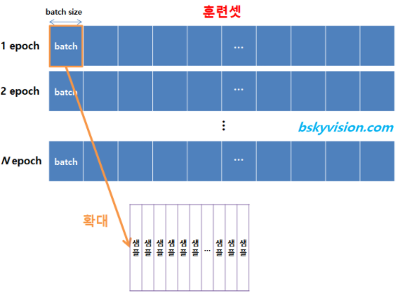
04.
모델 훈련
내용 추가 조사
배치
: 모델의 가중치를 한 번 업데이트 시킬 때 사용되는 샘플들의 묶음
Ex) 1000개의 훈련 샘플, 배치 사이즈 20 → 총 50회 가중치 업데이트
너무 크면: 한 번에 처리해야 할 양이 많아 학습 속도 느려짐
너무 작으면: 가중치가 자주 업데이트 되어 상대적으로 불안정하게 훈련 됨
에포크
: 학습 횟수
Ex) 1000개의 훈련 샘플, 배치 사이즈 20 , 에포크 10 → 50회 가중치 업데이트 하는 것을 10회 반복
각 데이터 샘플 총 10번씩 사용 → ∴ 총 500회 가중치 업데이트

Slide 4
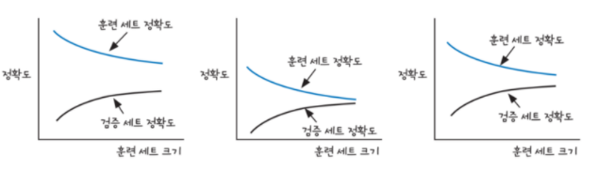
04.
모델 훈련
내용 추가 조사
학습곡선 그래프
과대적합
: 훈련 세트와 검증 세트에서 측정한 성능의 간격이 큼(= 분산이 큼)
과소적합
: 훈련 세트와 검증 세트에서 측정한 성능의 간격이 가까워지지만 성능이 낮음
(= 편향이 큼)
과대적합과 과소적합의 절충점
Notes:
모델 복잡도 = 모델이 가진 학습 가능한 가중치 개수
모델 복잡도가 높으면 훈련 세트 자체에 대한 성능은 좋아지지만 검증 세트와의 차이가 클 경우 과대적합 케이스가 될 수 있음
→ 훈련 세트에만 잘 맞는 형태로 만들어질 수 있음

Slide 5
04.
프로젝트
논문 및 모델
Microsoft Azure Custom Voice
사용자 지정 음성-음성 서비스를 사용 하 여 합성 향상 - Azure Cognitive Services | Microsoft Docs
[논문] 말소리 장애 아동의 말 산출 능력 향상을 위한 음성인식 어플리케이션 개발
[논문] 안드로이드 OS 기반 한국어 TTS 서비스의 설계 및 구현

Slide 6
Thank you
21.02.05

